Slide 1
R包easystats 的介绍
报告人：邱志鹏

Slide 2
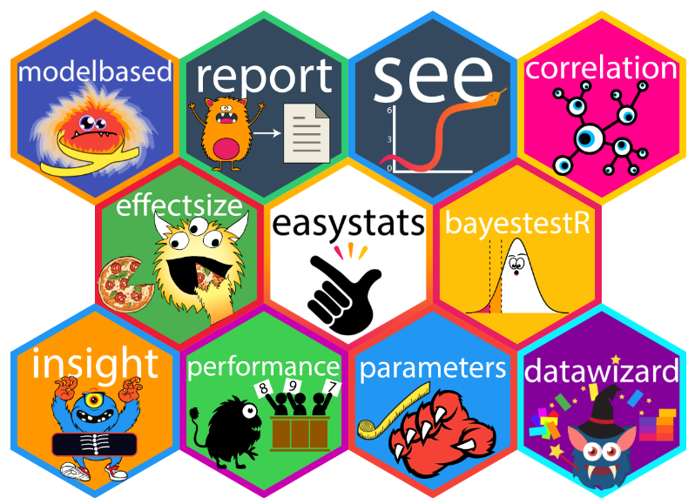
easystats 是什么?
An R Framework for Easy Statistical Modeling, Visualization, and Reporting.
简言之，让统计更easy的easystats集合包。涵盖统计分析和数据可视化的所有方面。

Slide 3
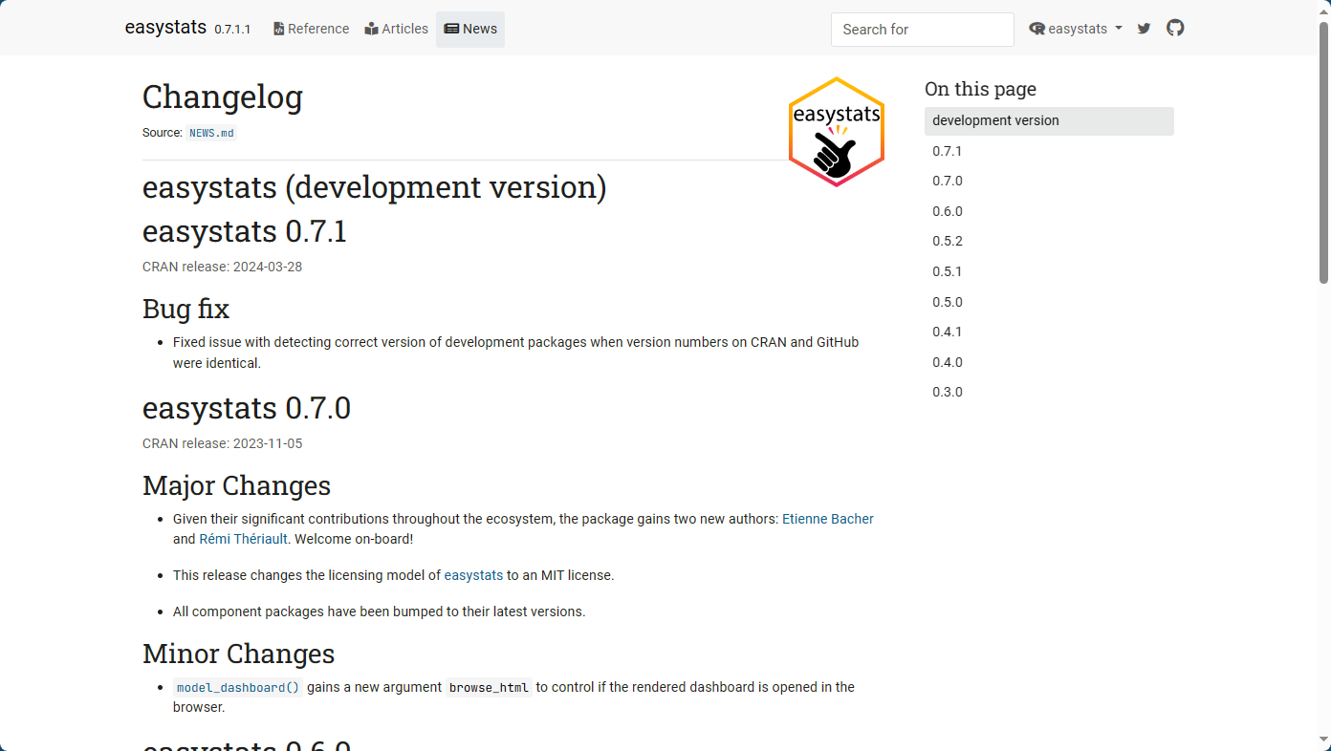
和tidyverse有什么区别？
这两个生态系统的设计考虑了非常不同的目标。
tidyverse 包主要用于数据操作和探索。
easystats 更关注分析的最后阶段：理解和解释结果，并在手稿或报告中报告它们
其他特点：持续更新

Slide 4
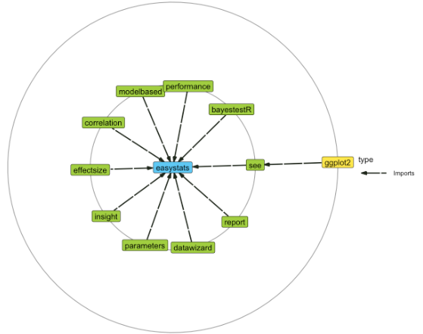
easystats生态圈
report： 生成自动统计报告
correlation： 相关性的多合一包
modelbased：基于统计模型估计效果、组平均值和组间对比
bayestestR： 非常适合贝叶斯统计的初学者或专家
effectize: 计算、转换、解释和使用效果大小和标准化参数的索引
see ：创建漂亮结果可视化的绘图
parameters：获取有关模型包含参数所有信息的表格
performance模型的质量和性能指标（R²、ICC、LOO、AIC、BF、…）
insight： 对于开发人员来说，一个包可以帮助您使用不同的模型和包
datawizard：清理和转换数据的魔法药水

Slide 5
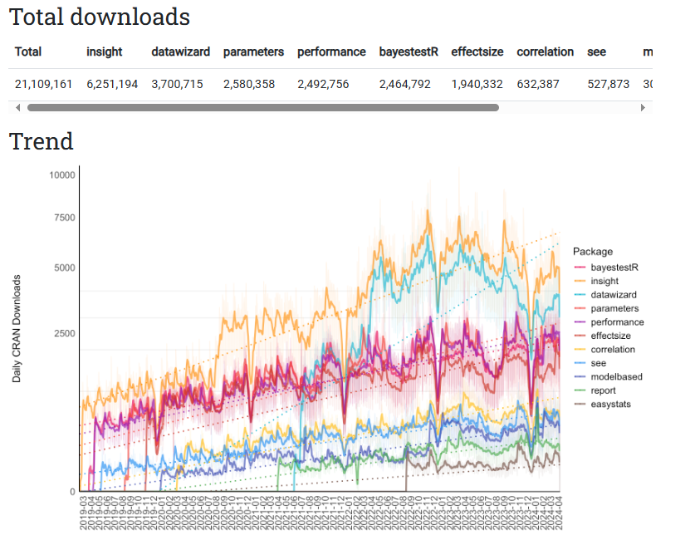
截止2024-04， easystats生态中各个包的下载情况

Slide 6
Installation
Type | Source | Command
Release | CRAN | install.packages("easystats")
Development | r-universe | install.packages("easystats", repos = "https://easystats.r-universe.dev")
Development | GitHub | remotes::install_github("easystats/easystats")
由于 easystats 有时依赖于默认情况下不下载的特定功能的一些附加包。如果想不会出现任何问题，只需运行以下命令:
easystats::install_suggested()

Slide 7
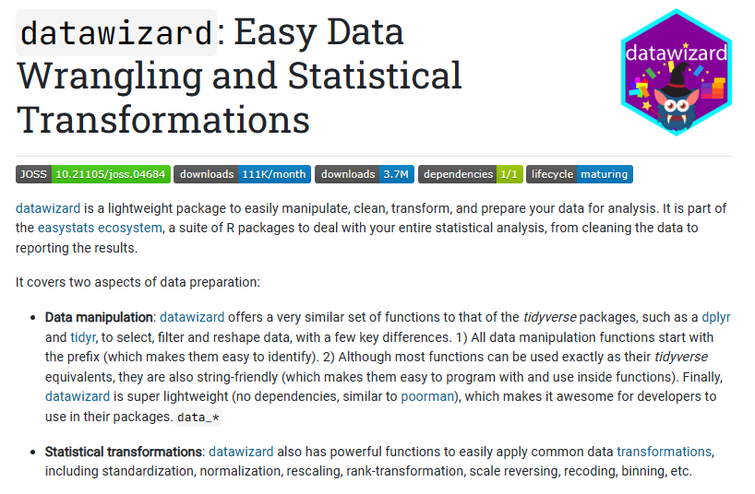
Datawizard

Slide 8
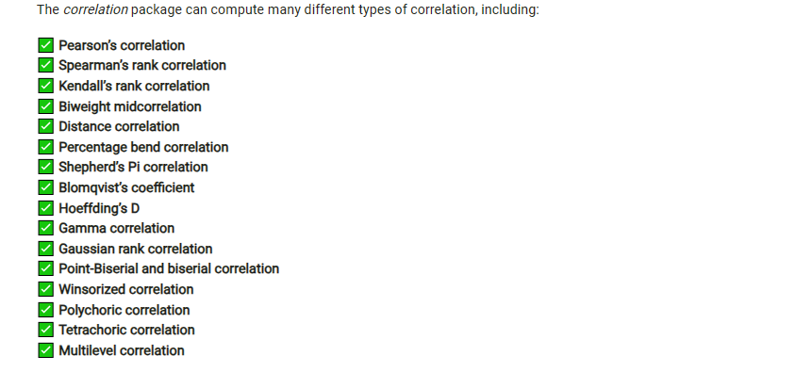
Correlation

Slide 9
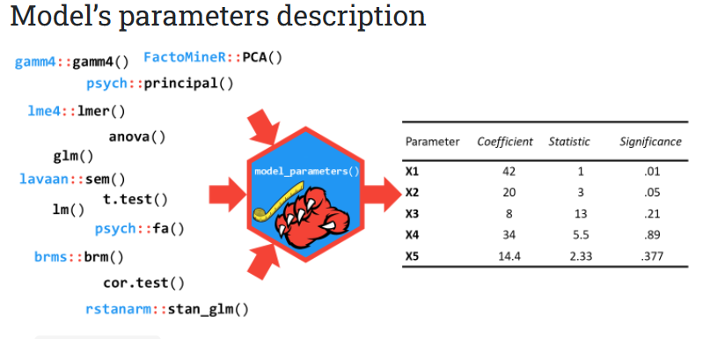
Parameters

Slide 10
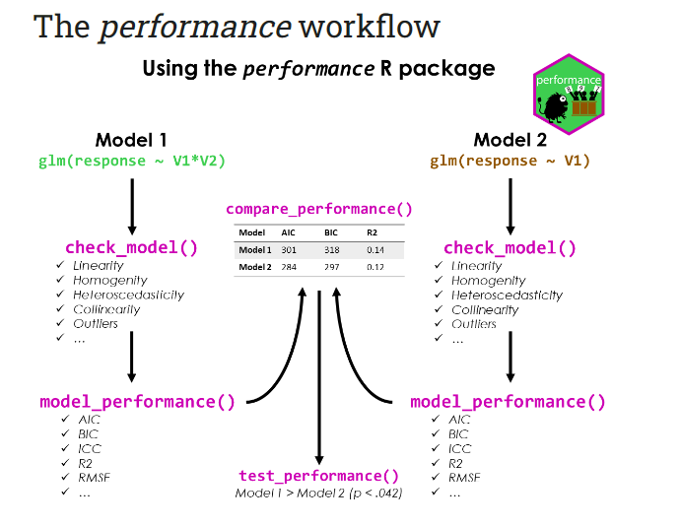
Performance

Slide 11
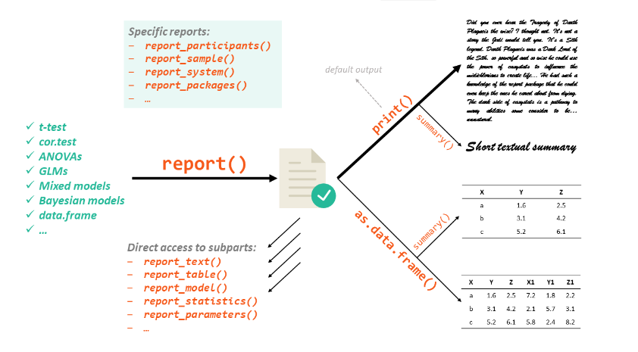
Report

Slide 12
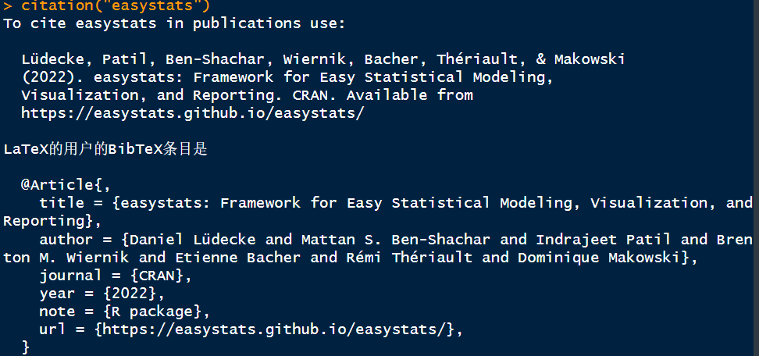
Citation
输入代码：citation("easystats")
https://easystats.github.io/easystats/articles/citation.html

Slide 13
Thanks for attention! Any questions?

